Slide 1
Инструменты рефакторинга
Подготовил
студент гр. 750503
Гук Вячеслав

Slide 2
IntelliJ IDEA
IntelliJ IDEA — интегрированная среда разработки программного обеспечения для многих языков программирования, в частности Java, JavaScript, Python, разработанная компанией JetBrains.
Она предоставляет очень удобные инструменты рефакторинга.

Slide 3
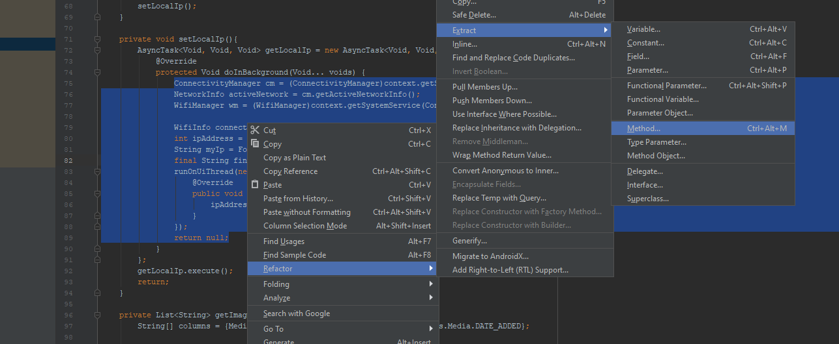
IntelliJ IDEA
Одним из удобных инструментов рефакторинга, встроенным в IntelliJ IDEA является выделение метода. Для того, чтоб вынести участок кода в отедельный метод, нужно его выделить, щелкнуть правой кнопкой мыши на выделение, выбрать Refactor -> Extract -> Method… Либо нажать сочетание клавиш Ctrl+Alt+M.

Slide 4
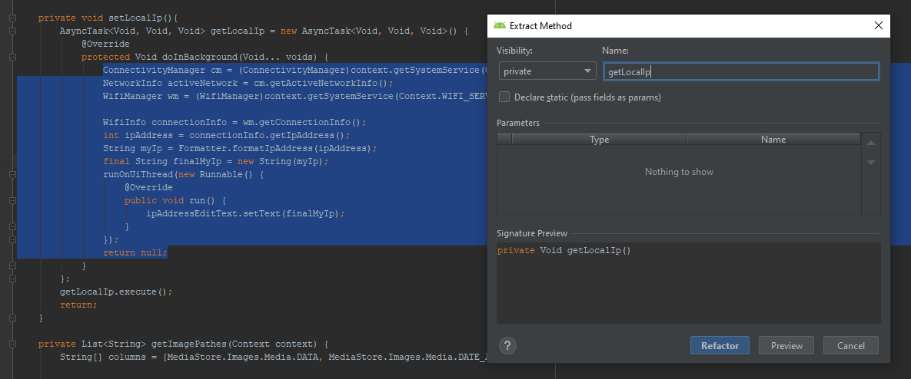
IntelliJ IDEA
В появившемся окне необходимо выбрать модификатор доступа к новому методу, а так же ввести его название, после чего необходимо нажать на клавишу Refactor и IntelliJ IDEA сама выделит новый метод.

Slide 5
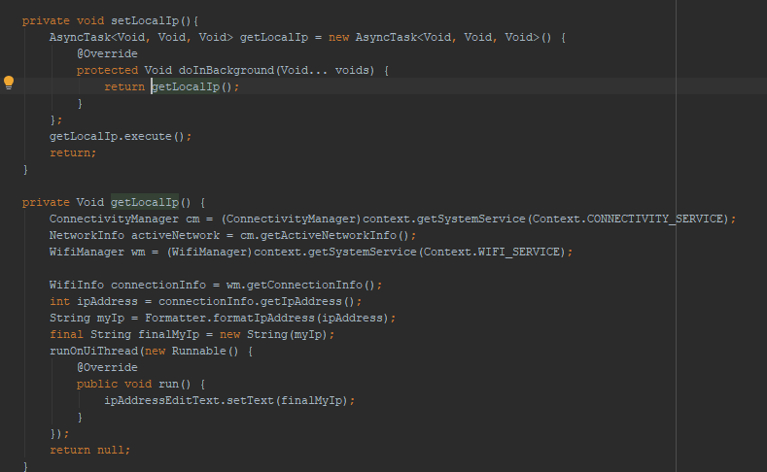
IntelliJ IDEA
Результат представлен на скриншоте.

Slide 6
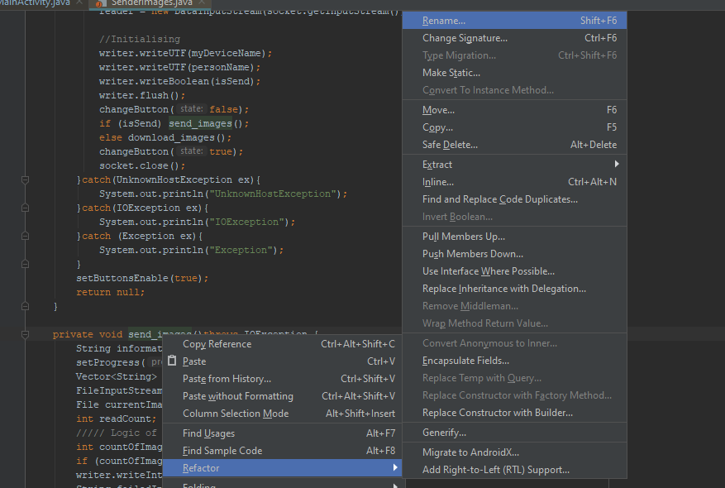
IntelliJ IDEA
Еще одним удобных инструментом рефакторинга, встроенным в IntelliJ IDEA является переименование.
Для того, чтоб изменить название метода или переменной во всех местах, где они используются, необходимо щелкнуть правой кнопкой мыши на выделение, выбрать Refactor -> Rename… Либо нажать сочетание клавиш Shift+F6.

Slide 7
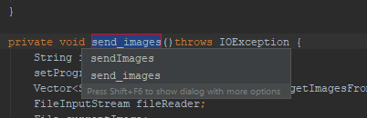
IntelliJ IDEA
После чего нужно ввести новое название, либо выбрать из предложенных вариантов. Название метода или переменной поменяется автоматически во всех местах использования.

Slide 8
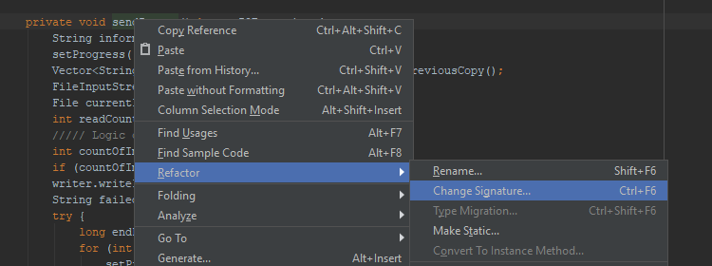
IntelliJ IDEA
Изменить не только название, но и возвращаемый тип, бросаемые исключения, параметры или тип метода можно с помощью ПКМ -> Refactor -> Change Signature… Либо с помощью сочетания клавиш Ctrl+F6

Slide 9
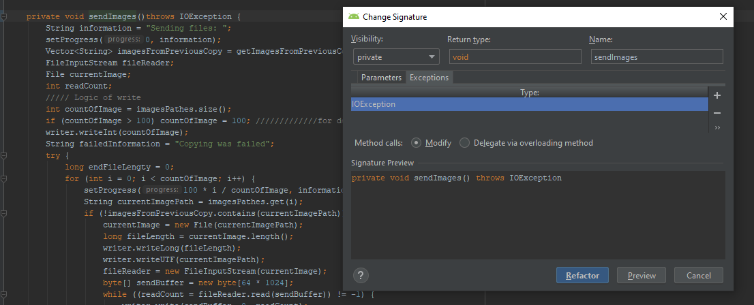
IntelliJ IDEA
Это всё меняется в удобном диалоговом окне

Slide 10
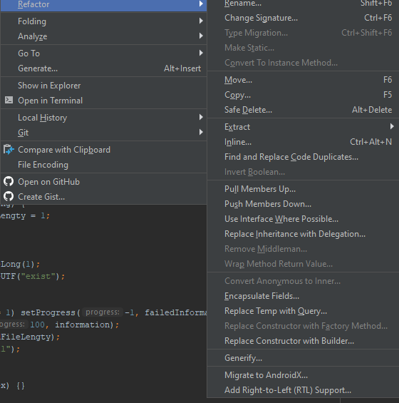
IntelliJ IDEA
Так же через меню Refactor можно:
Сделать статическими (например метод или переменную)
Изменить тип
Переместить
Скопировать
Безопасно удалить (с проверкой на использование)
Собрать в одну строку
Найти повторения в коде
И многое другое

Slide 11
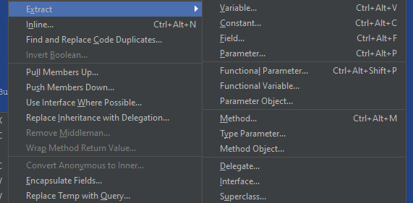
IntelliJ IDEA
Так же через меню Refactor -> Extract можно:
Выделить значение
Выделить константу
Выделить поле
Выделить параметр
Выделить делегат
Выделить метод
Выделить интерфейс
И другое

Slide 12
Visual Studio
Microsoft Visual Studio — линейка продуктов компании Microsoft, включающих интегрированную среду разработки программного обеспечения и ряд других инструментальных средств.

Slide 13
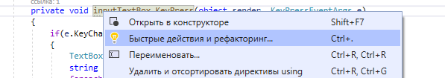
Visual Studio
Для того, чтоб провести рефакторинг в Visual Studio необходимо нажать ПКМ на код, и выбрать «Быстрые действия и рефакторинг», либо воспользоваться сочетанием клавиш Ctrl+.

Slide 14
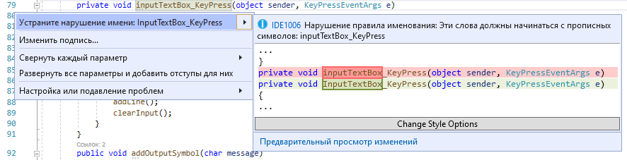
Visual Studio
Здесь можно переименовать метод. При чем, если есть нарушение правил именования, среда сама подскажет где, и как их исправить.

Slide 15
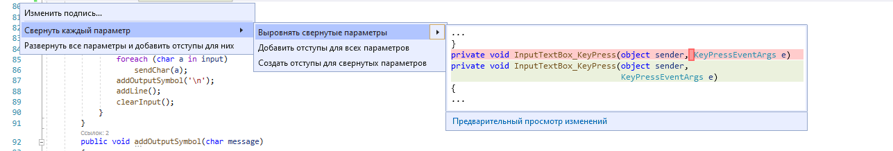
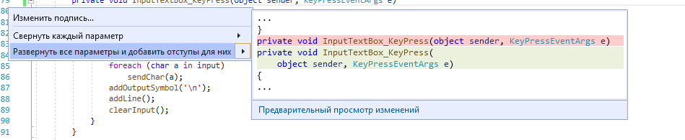
Visual Studio
Так же здесь можно свернуть и развернуть параметры

Slide 16
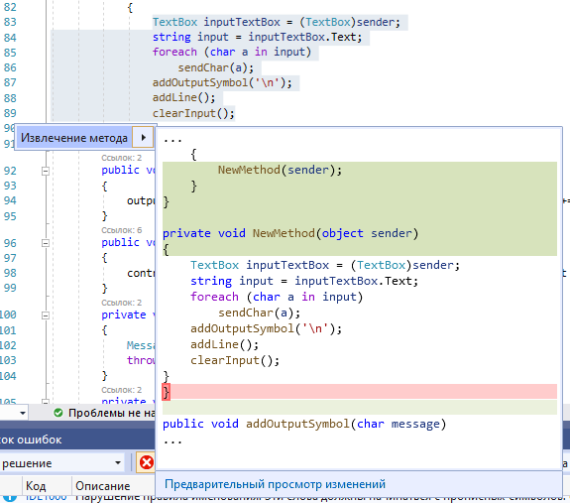
Visual Studio
Если был выделен фрагмент кода, то Visual Studio предложит выделить его в отдельный метод, при нажатии ПКМ -> «Быстрые действия и рефакторинг» (Ctrl+.)

Slide 17
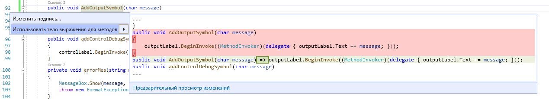
Visual Studio
Если метод состоит из одной строки, то Visual Studio предложит использовать тело выражения для методов, при нажатии ПКМ -> «Быстрые действия и рефакторинг» (Ctrl+.)

Slide 18
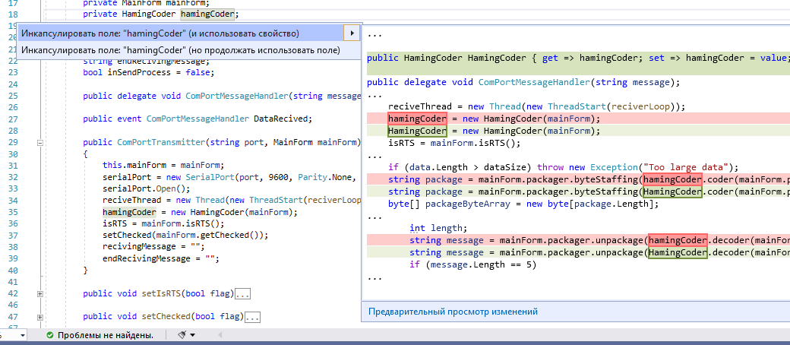
Visual Studio
При рефакторинге часто требуется инкапсулировать в существующий класс некое свойство. Для этого предназначена операция Инкапсулировать поле. Чтобы выполнить это действие, следует выбрать переменную, которую требуется инкапсулировать, и выбрать соответствующую команду в контекстном меню. Это дает разработчику возможность указать свойство и выбрать место, в котором следует искать ссылку на него.

Slide 19
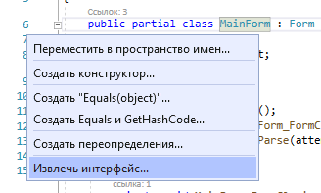
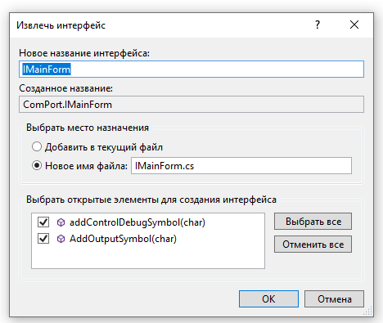
Visual Studio
По мере того как проект проходит этапы развития от прототипа на ранней стадии разработки до полной реализации или стадии роста, часто возникает необходимость выделить основные методы в виде интерфейса, доступного другим приложениям, или определить границы между непересекающимися системами. Прежде для этого приходилось копировать весь метод в новый файл и удалять его содержимое, оставляя лишь заглушку интерфейса. Операция рефакторинга Извлечь интерфейс позволяет извлечь интерфейс, используя любое количество методов в классе. При выполнении этой операции открывается диалоговое окно, показанное на рисунке ниже, которое позволяет пользователю выбрать метод, который он хочет включить в интерфейс. После того как разработчик сделает выбор, эти методы добавляются в новый интерфейс. Кроме того, новый интерфейс добавляется в исходный класс.

Slide 20
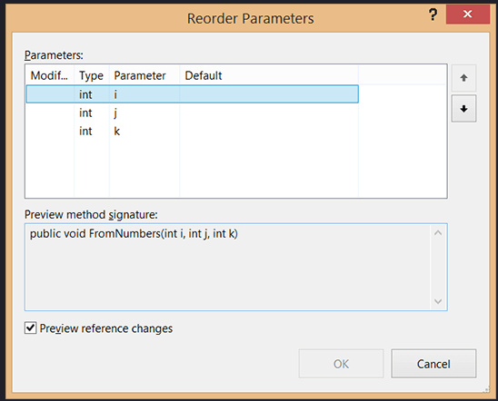
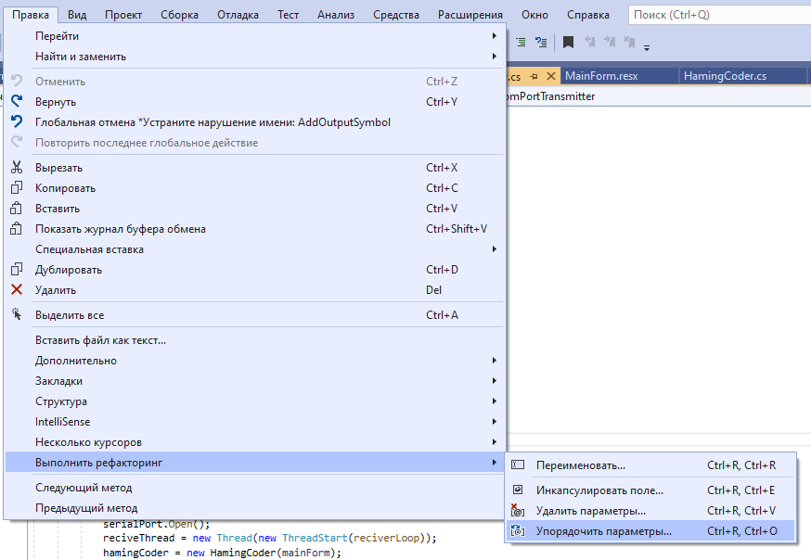
Visual Studio
Иногда требуется переупорядочить параметры. Часто это делают по "косметическим" причинам, но эта операция может помочь повысить читабельность и иногда является необходимой при реализации интерфейсов.
Диалоговое окно Reorder Parameters, показанное на рисунке выше, вызывается с помощью «Правка -> Выполнить рефакторинг -> Упорядочить параметры» и позволяет переставлять параметры в списке в соответствии с требуемым порядком.
Как только требуемый порядок будет достигнут, пользователь может предварительно просмотреть результат. По умолчанию параметры в каждом вызове данного метода переставляются автоматически в соответствии с новым порядком. Диалоговое окно Preview, аналогичное показанному на рисунке, позволяет контролировать обновление вызовов метода.

Slide 21
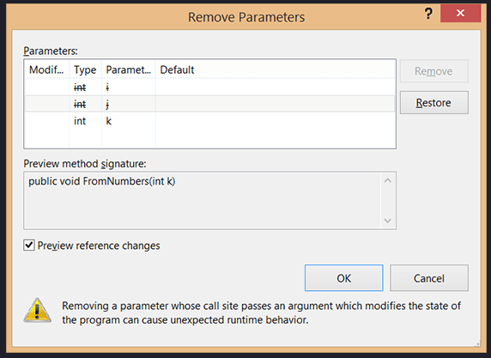
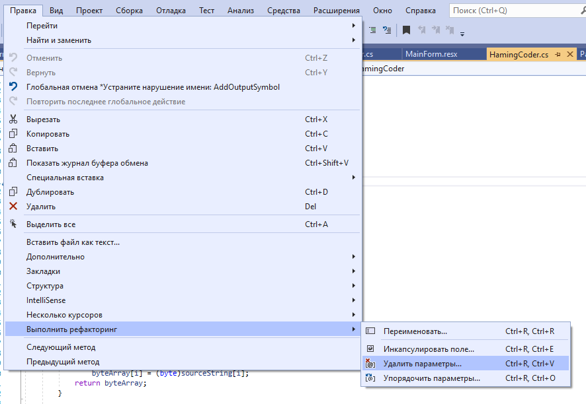
Visual Studio
Удаление параметра из метода с помощью соответствующей операции рефакторинга значительно сокращает объем поиска ошибок компиляции, которые могут при этом возникнуть. Кроме того, эта операция очень полезна при многочисленных перегрузках метода, при которых удаление параметра не может порождать ошибки компиляции. В этом случае ошибка во время выполнения программы может возникнуть только по семантической, а не по синтаксической причине.
На рисунке выше показано диалоговое окно Remove Parameters, которое используется для удаления параметров из списка параметров. Если параметр был удален непреднамеренно, его легко восстановить. Как указывает предупреждение, размещенное в этом диалоговом окне, удаление параметров часто приводит к неожиданным функциональным ошибкам, поэтому важно контролировать внесенные изменения. Для того чтобы оценить внесенные изменения, можно снова использовать окно предварительного просмотра.

Slide 22

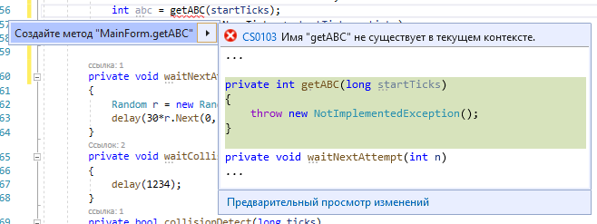


Visual Studio
Когда разработчик пишет код, он может прийти к выводу, что ему нужен вызов метода, который еще не написан. Например, следующий пример иллюстрирует новый метод, который должен быть сгенерирован на более поздней стадии:
Разумеется, этот код порождает ошибку при сборке, поскольку вызываемый метод еще не определен. Используя операцию рефакторинга Создать метод-зашлушку (доступную с помощью интеллектуального указателя в самом коде), можно сгенерировать заглушку метода. Как видно из следующего примера, заглушка метода содержит входные параметры и тип возвращаемого значения:

Slide 23
Спасибо за внимание!

